Slide 1
Управление организацией /презентация учебно-методической литературы/

Slide 2
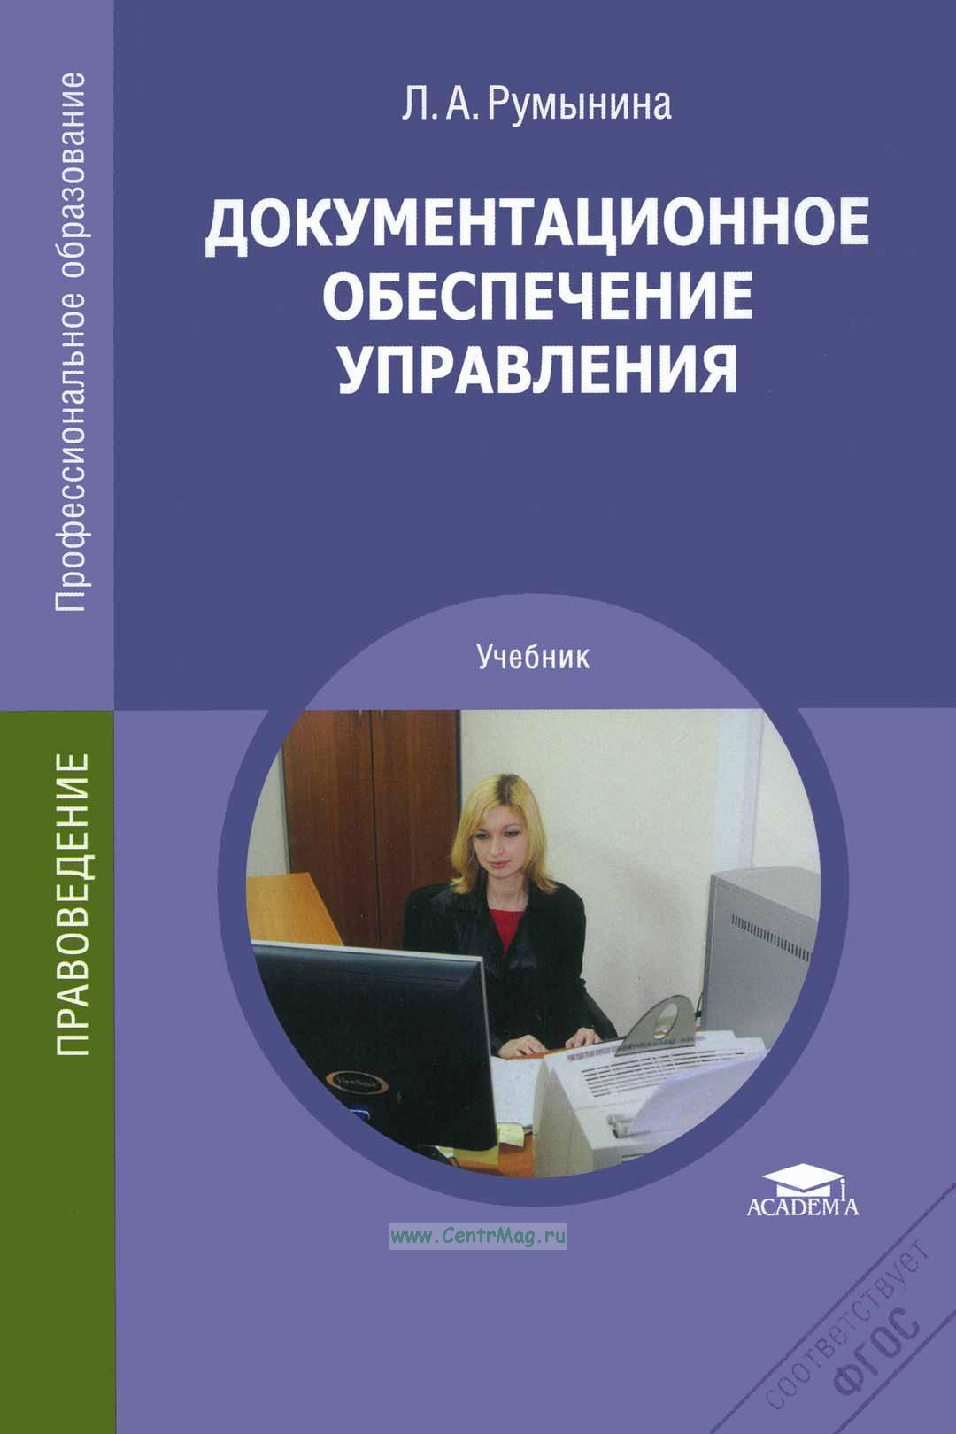
В учебнике Л.А. Румыниной «Документационное обеспечение управления» описаны современные методы, документационного управления предприятием. Книга предназначена для обучающихся профессиональному образованию управления организации.

Slide 3
Учебное пособие Е.В. Маслова «Управление персоналом предприятия» автор описывает как нужно правильно расставить приоритеты управления по руководству коллективом предприятия. Какие формы и методы управления применить при этом.

Slide 5
Книга Е.В. Селезнёва «Психология управления» рассказывает обучающимся про средства психологического управления на предприятии, для выполнения поставленных целей руководством предприятия.

Slide 8
В учебном пособии Р.Х. Юсупова « Основы автоматизированных систем управления технологическими процессами» дано описание основ автоматизированного управления на производстве. Книга предназначена студентам СПО и ВО, а так-же может быть полезна специалистам автоматизированных систем управления.

Slide 10
Благодарим за внимание!

